Slide 1


Document de travail
Comment les plateformes numériques peuvent-elles faciliter le financement au sein des chaînes de valeur agricoles?
Expérience internationale
et suggestions pour la Côte d’Ivoire
FISF - Finance agricole – Novembre 2019

Slide 2
Agenda
  Contexte et méthodologie de l’étude
  Deux grandes approches: capitaliser sur les liens existants ou créer des liens au sein des chaines de valeur
  Leçons qui émergent de l’expérience internationale
  Suggestions pour l’Etat de Côte d’Ivoire

Slide 3
Promouvoir l’accès au crédit agricole est une des priorités de l’Etat de Côte d’Ivoire
L’agriculture occupe une place importante dans l’économie ivoirienne
  20% du PIB et 2/3 de l’emploi
Pourtant l’accès aux services financiers pour les producteurs agricoles ainsi que petites et moyennes entreprises (PME) agricoles est limité:
  Seulement 34% des adultes vivant en zone rurale disposent d’un compte au sein d’une institution financière.
  6% du crédit bancaire et 9.5% du crédit des Systèmes Financiers Décentralisés (SFD) est dédié à l’agriculture.
    Le crédit agricole bancaire est principalement orienté vers les groupes agro-industriels et les gros producteurs intégrés dans des chaines de valeur. L’offre de crédit des institutions financières aux producteurs est entravée par le manque d’information sur les producteurs et les risques (production, marché etc..).
    L’offre de crédit des entreprises agro-industrielles est souvent limitée, et éloignée de leur cœur de métier.
L’accès au crédit agricole constitue une orientation majeure du Gouvernement dans le contexte stratégique du Programme National d’Investissement Agricole (PNIA II) qui vise une transformation structurelle de l’économie agricole,

Slide 4
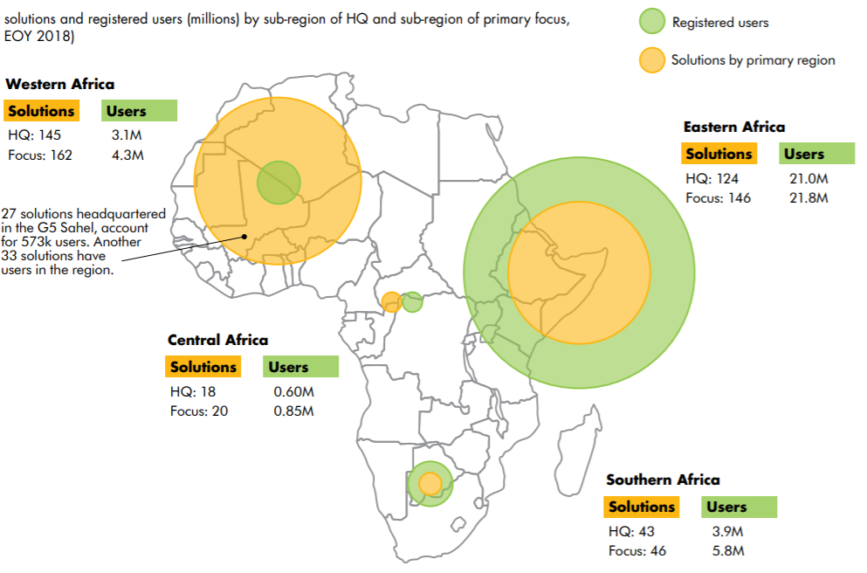
La technologie offre de nouvelles opportunités pour la finance agricole
*The Digitalisation of African Agriculture Report 2018-2019.
Analyse de près de 400 déploiements « Agri Tech » en Afrique ( téléphones, smartphones, satellites, big data, drones, plateformes etc…)

Slide 5
Question
Comment les plateformes numériques peuvent-elles faciliter le financement au sein des chaînes de valeur agricoles?

Slide 6

Critères de sélection
  Plateformes numériques qui:
    Facilitent le financement
    Utilisent ou favorisent les liens au sein des chaînes de valeur agricoles

Slide 7












Cette étude comporte des exemples provenant de divers pays en Afrique, Amérique latine et Asie
Global

Slide 8
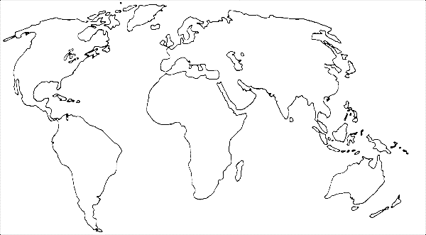




Les plateformes sélectionnées offrent une grande variété de services
Intrants
Marchés
Information
Finance

Slide 9
Certaines plateformes couvrent des millions de clients, tandis que d’autres sont encore phase de lancement
913 000 enregistrés
51 000 accèdent a des contenus éducatifs
9 000 achètent intrants
8 000 accèdent au crédit
La plus large plateforme de commerce en ligne en Chine
- 4 million de crédits
Environ 50 000 enregistrés
3000 crédits facilités au Cambodge
Environ 170 000 achètent intrants
600 accèdent au crédit
Plus de 6000
enregistrés
Plus de 15000 producteurs enregistrés
400 crédits
Phase conceptuelle
16 000 enregistrés
5 800 reçoivent des paiements
1200 accèdent au crédit
90 000 producteurs qui reçoivent des paiements
2 500 producteurs qui reçoivent des paiements
- Environ 12 000 PME qui reçoivent des paiements de 600 acheteurs, avec 40 institutions financières
350 000 producteurs couverts par la plateforme

Slide 10
Les clients, technologies et modèles d’affaires diffèrent
Clients visés
  Certaines initiatives visent des entreprises (groupes industriels qui ont des liens avec des producteurs ou PME agricoles) tandis que d’autres visent des producteurs ou des groupes de producteurs.
  Certaines plateformes sont spécialisées dans quelques filières tandis que d’autres sont généralistes.
Technologie
  Certaines utilisent une technologie qui requiert que les client aient accès a internet, tandis que d’autres requièrent uniquement que les clients possèdent un téléphone simple.
Business model
  Dans leur grande majorité, ces initiatives proviennent du secteur privé
  Certaines initiatives ont reçu un soutien d’organismes de développement (fondations, bailleurs de fonds etc…)
  une initiative provient d’une banque publique
  Peu d’entreprises enregistrent aujourd’hui des profits

Slide 11
Agenda
  Contexte et méthodologie de l’étude
  Deux grandes approches: capitaliser sur les liens existants ou créer des liens au sein des chaines de valeur
  Leçons qui émergent de l’expérience internationale
  Suggestions pour l’Etat de Côte d’Ivoire

Slide 12
Certaines plateformes capitalisent sur des liens existants tandis que d’autres créent des liens au sein des chaines de valeur
Promouvoir les liens au sein des chaines de valeur
Capitaliser sur les liens existants
B2B
B2C

Slide 13





Plateformes qui renforcent les liens entres producteurs et acheteurs
Anacarde
Cacao
Hévéa
Palmier à huile

Slide 14
Agri-wallet: De l’affacturage au crédit
KENYA
Général
Fondée en 2017 au Kenya
Filières: horticulture, lait, mais, soja, sorgho etc…
Producteurs: 16,000 producteurs enregistrés dont 5 800 actifs
Services: Accès a des services financiers, des intrants de qualité, et des services de conseil
Partenaires: 42 acheteurs - 115 fournisseurs d’intrants – 1 entreprise de données agricoles
Réseau: 40 agents
Services financiers
4 types de services financiers offerts:
    Affacturage pour les acheteurs
    Prêts aux fournisseurs d’intrants
    Pour les producteurs: prêts et épargne (les producteurs peuvent allouer une partie de leurs recettes a l’achat d’intrants sur la plateforme via M-Pesa
Prêt moyen: $110 pour 6-9 mois
Données utilisées: historique de vente (données affacturage), informations sur l’exploitation, montant de l’ épargne
Pas de partenariats avec institutions financières
Agri/FinTech

Slide 15
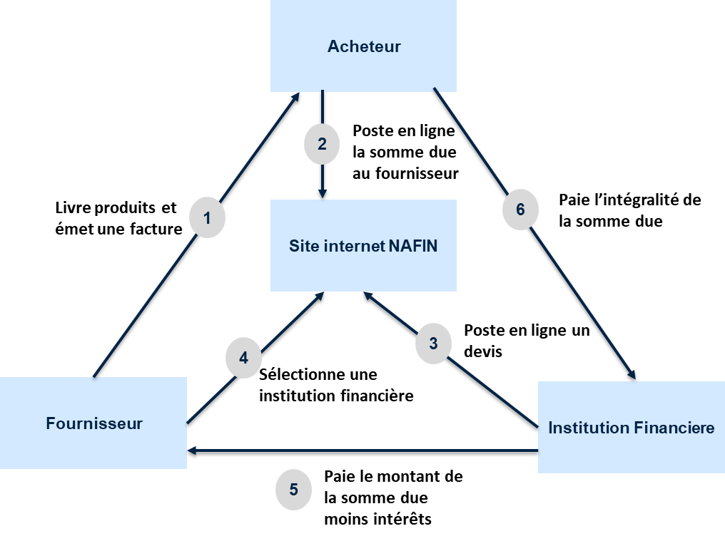
Nafin: De l’affacturage au crédit pour les PME
Mexique
Secteurs: PME dans tous les secteurs + service similaire pour les achats de l’Etat
Partenaires: 600 acheteurs, 12 000 PME, 40 institutions financières
Transactions d’affacturage:13 milliards de dollars
Prêts aux SME: prêt de NAFIN pour maximum $200 000
* Données fin 2015
L’acheteur constitue le maillon central du système
Plusieurs institutions financières en concurrence
PME reçoivent paiements immédiats et construisent un historique de paiements qui leur permet d’ accéder a des prêts
Institutions Financières + Banque Publique

Slide 16
Farmforce: des paiements au crédit pour les producteurs
Général
Logiciel utilisé dans 27 pays sur 3 continents, pour des agrégateurs qui achètent des produits agricoles auprès de plus de 350 000 producteurs
Permet aux agrégateurs de mieux suivre, planifier les opérations de leurs fournisseurs et de les payer ( en liquide, sur compte mobile ou sur compte en banque)
Services financiers
Facilite les financements à la fois des acheteurs et des institutions financières:
  Acheteurs font crédit pour intrants, pour frais scolaires et remboursement potentiellement par déduction au moment des ventes
  Institutions financières peuvent utiliser les informations collectées par Farm force pour offrir des prêts aux producteurs
  Le risque de non-remboursement existe, mais des méthodes de gestion du risque sont en place:
  Vérification du profil des producteurs ( photo, num de téléphone, Carte d’ identité)
  Visite régulière des représentants de l’agregateur
  Rappels automatiques par SMS
  Système de déduction des ventes
Déjà opérationnel en Côte d’Ivoire depuis 2 ans avec Cargill et 70 000 producteurs de cacao
  Peut être répliqué dans d’autres filières? ( minimum 200 producteurs requis)
Acheteurs+ Institutions Financières

Slide 17
Système de suivi des prêts pour les producteurs de café
Jamaïque
Enregistrement des producteurs dans un registre
Le producteur fait une demande de prêt
L’institution financière octroie le prêt et le signale dans le registre
Données: Nom, coordonnées GPS, volumes de production, volume de crédit etc…
Le producteur engage sa production future auprès de l’institution financière
Cette information est disponible pour l’ensemble des acheteurs
L’institution financière recouvre le prêt et transfère le surplus au producteur
L’acheteur vérifie le registre
Producteur récolte et apporte sa production a l’acheteur
Le prêt reste enregistre tant qu’il n’a pas été recouvré
Si le registre indique que l’acheteur n’a pas contracte de prêt, l’acheteur paie le producteur
Sinon, l’acheteur paie l’institution financière
Le producteur peut apporter sa production a l’acheteur de son choix
Institutions Financières
Le producteur est libre de vendre sa production a l’acheteur de son choix
Tous les acheteurs sont informés des prêts contractés par le producteur et doivent prendre en compte cette information avant de payer le producteur
Ce système requiert la participation et la collaboration de l’ensemble des acheteurs

Slide 18



Plateformes qui créent des liens entres producteurs et acheteurs
Producteurs riz
Producteurs manioc
Producteurs horticoles

Slide 19
Agribuddy – Une offre intégrée pour les producteurs
Cambodge et Inde
Général
Fondée en 2015
Offre intégrée pour des producteurs isolés ( intrants, information, finance, accès aux marches)
Filières: riz, manioc, mais, piment
Producteurs: environ 50 000
Réseau: 630 “Buddies” + Mentors
Technologie: Les buddies utilisent des smartphones – Les producteurs utilisent des téléphones simples
Partenaires: Au Cambodge, 30 fournisseurs d’intrants, 16 acheteurs, plusieurs entreprises de location de camions, 2 institutions financières
Services financiers
Prêts: Au Cambodge, facilitation de 3 000 prêts. Prêt moyen $780, taux d’ intérêt entre 18 et 22 %.
Données utilisées: Prêts bases sur l’analyse de l’exploitation et sur les transactions effectuées sur la plateforme
Institutions financières: Sans garantie
Risques: Ventes parallèles suivies par « buddies ». Taux de remboursement a 98%
Institutions Financières

Slide 20
Digifarm – une offre intégrée pour les producteurs
Kenya
Général
Initiative de Safaricom lancée en 2015 avec le Soutien de Mercy Corps et MasterCard Foundation
Offre intégrée pour des producteurs isolés ( intrants, information, finance, accès aux marches)
Filières: Horticulture, lait
Producteurs: 913 000 producteurs enregistres, 51 000 utilisateurs de contenus éducatifs, 9 000 acheteurs d’intrants, 8 000 emprunteurs
Partenaires: Arifu, Iprocure (6000 produits disponibles), FarmDrive
Réseau: 1500 Conseillers village Digifarm
Services financiers
Prêts: Prêts initiaux de $12 avec un taux d’ intérêt de 2% par mois- Les prêts sont maintenant plus larges (max $150 pour 120 jours). Doivent être utilisés sur la plateforme.
Données utilisées: Comportement sur Arifu, Transaction Iprocure, Donnees telephoniques et monnaie electronique (m-pesa)
Risques: Taux de remboursement en progrès.
Pas d’institutions financières: « Environnement de test »
Agri/FinTech

Slide 21

Pause - Questions
  Y a-t-il une approche qui vous semble particulièrement pertinente pour la Côte d’Ivoire?

Slide 22
Agenda
  Contexte et méthodologie de l’étude
  Deux grandes approches: capitaliser sur les liens existants ou créer des liens au sein des chaines de valeur
  Leçons qui émergent de l’expérience internationale
  Suggestions pour l’Etat de Côte d’Ivoire

Slide 23

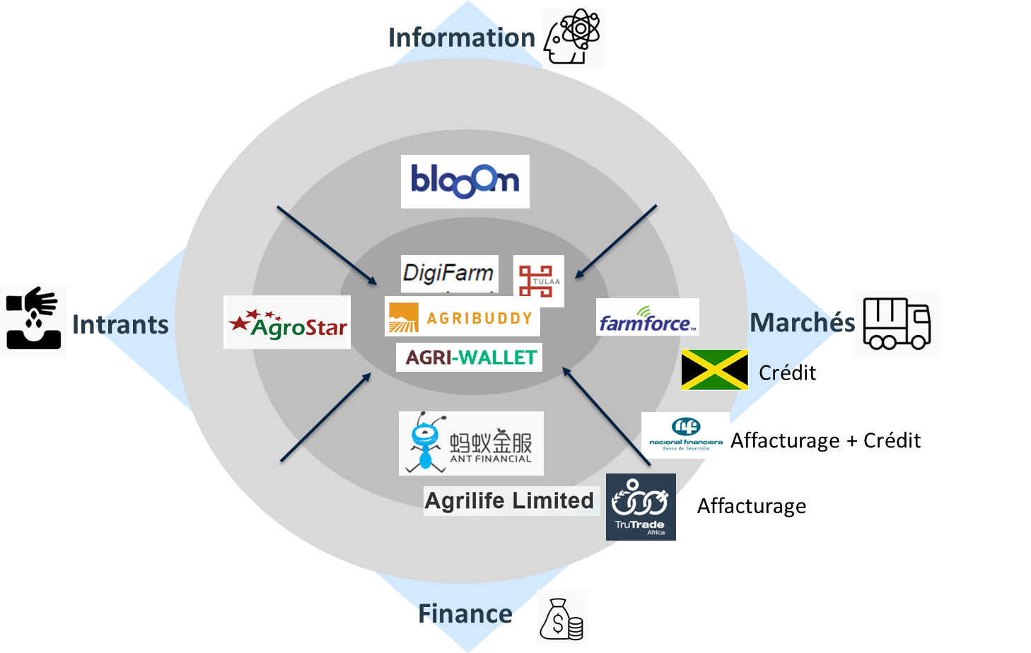
1
Les plateformes cherchent souvent à développer une offre intégrée
Soutenabilité économique
Plateformes
Fournisseurs d’intrants
Acheteurs
Offre intégrée
Fournisseurs d’information
Institutions financières
Impact social
  Les producteurs agricoles sont souvent confrontés à une variété de contraintes, qu’il est important de traiter de façon intégrée
  Les producteurs préfèrent se rendre sur une seule plateforme

Slide 24


2
Développer une offre intégrée requiert souvent des partenariats, parfois source de délais et risques
Selon le domaine d’expertise et l’objectif des plateformes, le développement de partenariats est souvent nécessaire:
Digifarm est une filiale de Safaricom, mais n’a pas d’expertise dans la formation agricole, l’achat d’intrants, ou l’analyse financière
AgroStar est spécialisé dans la vente d’intrants mais n’a pas d’expertise dans l’offre de services financiers
Cependant la mise en place de partenariats stratégiques requiert du temps et est source de risques
Digifarm est une initiative soutenue depuis 4 ans par Mercy Corps et Mastercard Foundation
Tulaa a mis fin à son partenariat avec une institution financière du fait des délais causés

Slide 25

3
Les plateformes numériques requièrent toujours un réseau physique
+
Quel rôle?
Quel niveau de contrôle?
Quelle stratégie de passage a l’échelle?
Enregistrement/Collecte de données
Transactions physiques
Formation
Réseau propre
Micro-entrepreneurs/ partenaires
Modèles hybrides
Limites associées au réseau propre

Slide 26
4
Le développement des plateformes se fait souvent de façon séquencée
Diversification géographique et filières
Partenariats avec institutions financières
Ajuster produit et processus
Services financiers offerts directement (ou avec garanties)
Démarrage avec 1 ou 2 services

Slide 27
5
Le volume des prêts varie et dépend de plusieurs facteurs
Moyen
Grand
Petit
Prêt moyen de $110 – pour 6-9 mois
Prêt moyen de $770
Prêt moyen de $12 – en augmentation, jusqu’a $150 pour 4 mois
Prêt moyen de $140 – pour 4-6 mois
Prêt moyen de $3 200
Prêt moyen de $350 a $1500 – pour 4-5 mois
Souvent lié à la capacité de gestion des risques, les données disponibles et la capacité financière

Slide 28
Les méthodes de gestion des risques diffèrent
Enregistrement
Identification unique pour éviter les faux profils
Sélection
Grand nombre de données sur les clients qui permet d’ améliorer la sélection
Les prêts proposes sont souvent soit en nature ( e.g. Agribuddy apporte intrants aux producteurs) soit en monnaie électronique qui ne peut être utilisée que pour l’achat d’intrants (e.g. Digifarm, Agri-wallet etc…)
Prêts dédiés
Remboursement par les acheteurs
Dans le système conçu pour la Jamaïque, les institutions financières sont remboursées directement par l’acheteur, ce qui minimise les risques pour l’institution financière
Le système Farm Force peut aussi être utilisé ainsi
Suivi individuel des prêts
Agribuddy fait un suivi hebdomaire des client a travers les « Buddies »
Farm Force: Rappel SMS
Tulaa: Caution financière exigée
Agriwallet: Les revenus des ventes alloués a l’achat d’intrants peuvent etre retires en cas de non remboursement ( les producteurs vendent sur la plateforme et allouent 15-20% a l’achat d’intrants)
Cautions
Sanctions
Ant financial: en cas de non remboursement, le client perd accès a l’ensemble des services disponibles sur la plateforme
Tulaa : en cas de non remboursement, reporting au bureau de crédit

Slide 29
Les données utilisées pour l’analyse crédit varient
Transactions sur la plateforme
Données satellitaires
Données de production et de marché
Analyse du comportement
Données mobiles et monnaie électronique

Slide 30


Les plateformes facilitent des prêts, soit par financement direct, soit à travers des partenariats avec des institutions financières ou acheteurs
Financement propre
Financement des acheteurs
Partenariat avec institutions financières
Institutions financières

Slide 31



6
La plupart des plateformes informatiques proviennent d’initiatives privées… qui ont bénéficié d’un environnement favorable
Réglementation financière
Accès aux données
Soutien à l’innovation
Environnement favorable au commerce

Slide 32
Agenda
  Contexte et méthodologie de l’étude
  Deux grandes approches: capitaliser sur les liens existants ou créer des liens au sein des chaines de valeur
  Leçons qui émergent de l’expérience internationale
  Suggestions pour l’Etat de Côte d’Ivoire

Slide 33
Suggestions pour le Gouvernement de Côte d’Ivoire
Réglementation financière
Accès aux données
Soutien à l’innovation
Environnement favorable au commerce

Slide 34
Suggestions pour le Gouvernement de Côte d’Ivoire
Réglementation financière
BCEAO – Banque Centrale - ARTCI
  Faciliter l’identification des clients (normes KYC basées sur les risques)
    exigence d’un justificatif de domicile pour l’ouverture d’un compte
  Harmoniser les règles régionales et nationales sur la certification et l’acceptation des signatures électroniques
    La signature d’un contrat de crédit requiert processus manuel
  Promouvoir l’uti­lisation d’agents pour les différents types de services financiers
    Cadre réglementaire lourd pour les agents bancaires, demande de dépôts de garanties élevés, cadre qui ne s’applique pas aux SFD
  Réexaminer les plafonds des taux d’intérêt en vigueur dans la région
  Renforcer et harmoniser les protections des consommateurs
    Protéger les avoirs en monnaie électronique
    Informer les consommateurs sur l’utilisation des données
  Faciliter les opérations d’affacturage

Slide 35
Suggestions pour le Gouvernement de Côte d’Ivoire
Soutien à l’innovation
Ministère de l’Agriculture - Ministère des Finances
  Soutenir l’émergence d’un écosystème d’entreprises innovantes
    Challenge Disruptive Agricultural Technology Innovation au Kenya en Avril 2019 qui a permis de rassembler une centaine de représentants d’entreprises agritech innovantes
  Promouvoir le passage à l’ échelle des entreprises technologiques
    Offre de garanties aux entreprises technologiques qui opèrent dans le domaine agricole

Slide 36
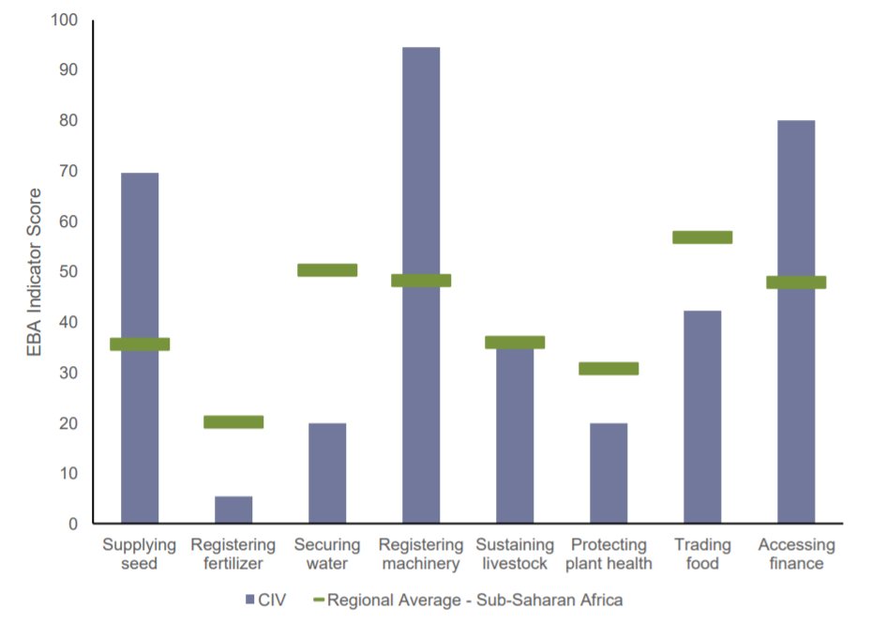
Suggestions pour le Gouvernement de Côte d’Ivoire
Environnement favorable au commerce
Ministère de l’Agriculture - Ministère du Commerce, de l’Artisanat et de la promotion des PME
1. Faciliter les procédures de commerce d’intrants et de produits agricoles

Slide 37
Suggestions pour le Gouvernement de Côte d’Ivoire
Accès aux données
Ministère de l’Agriculture
1. Faciliter l’accès aux données agricoles
  Historique des rendements agricoles par filière et par zone géographique
  Historique des prix agricoles par filière et par zone géographique
  Données climatiques
  Ces données sont elles déjà publiques et accessibles en Côte d’Ivoire?

Slide 38
Pause - Questions
  Y a-t-il une recommandation qui vous semble particulièrement nécessaire pour l’ émergence de plateformes au sein des chaines de valeur agricole ?

Slide 39
Contact
Rachel SBERRO-KESSLER
rsberro@worldbank.org

